Slide 1
DEJAVNOSTI, KI IZKORIŠČAJO NARAVNE VIRE

Slide 2
GOZDARSTVO
V Sloveniji imamo veliko gozdov, zato je gozdarstvo pomembna gospodarska dejavnost. Drevesa posekamo in pridobimo les. Iz lesa izdelujemo različno pohištvo, parket, papir. Uporabljamo ga tudi pri gradnji hiš.

Slide 3
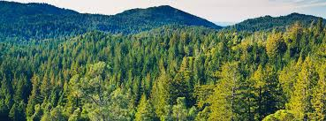
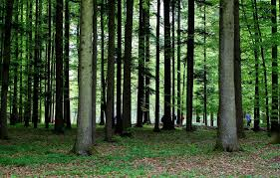
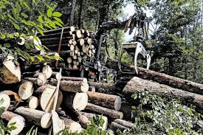
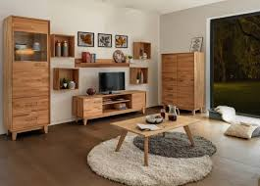
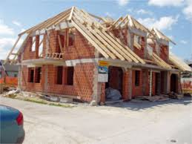
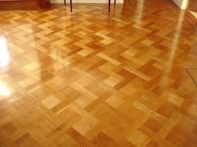

Slide 4
RUDARSTVO
Rudarstvo je dejavnost pridobivanja rud in premoga. V Sloveniji je v preteklosti delovalo več rudnikov in premogovnikov, danes deluje le še rudnik lignita v Velenju.

Slide 5
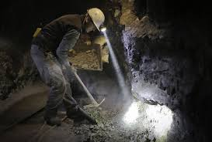
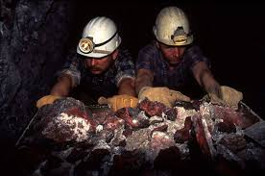
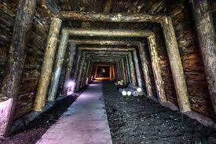
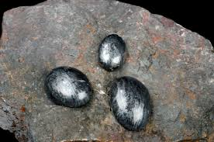
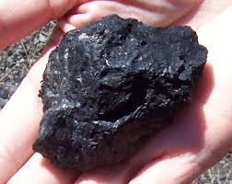
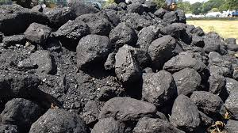

Slide 6
KMETIJSTVO
Kmetijstvo je gospodarska dejavnost, ki se ukvarja s pridelavo hrane za ljudi in živali. Nekatere pridelke, ki jih pridelajo kmetje, uporabijo v tovarnah in iz njih izdelajo izdelke. Kmetje pri obdelavi zemljišč uporabljajo različne stroje, umetna gnojila, zaščitna sredstva…
Na velikih kmetijah je pridelava namenjena predvsem prodaji.
Na kmetijstvo zelo vplivajo naravni pojavi. Med njimi izstopajo podnebje, rodovitnost prsti in relief.

Slide 7
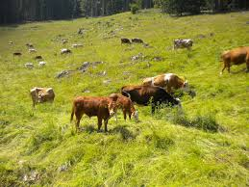
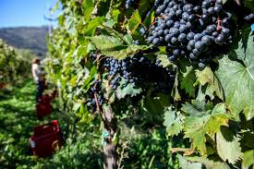
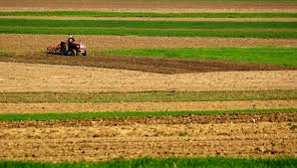
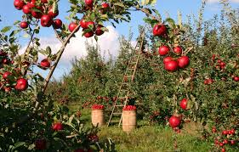
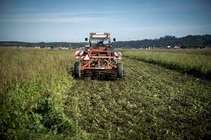

Slide 8
